Slide 1
哈工大计算学部2024年春季学期 《软件工程》Project 第1轮 检查汇报
小组成员：何宜庚、张明涛、张耘硕

Slide 2
选题与分组
题 目 | 工大圈子
班 号 | 2103501
姓名 | 学号 | 联系方式 | 组长/组员
张耘硕 | 2021111966 | 641265208@qq.com | 组长
何宜庚 | 2021110775 | 2012935280@qq.com | 组员
张明涛 | 2021111391 | 1578044966@qq.com | 组员
项目Github地址 | https://github.com/randtaro
指导教师 | 刘铭

Slide 3
对题目的理解
可用图或文字简要介绍所选系统的基本背景、现实意义、用户类型及需求等。
基本背景：
构建工大人自己的圈子，用户可以通过圈子发表观点，用户之间可添加好友，添加好友后能够对好友的消息进行转发评论和点赞。管理员可以用户进行管理，包括添加、删除和修改用户的状态。
现实意义：
人际关系拓展：用户可以通过添加好友扩展自己的社交圈，增强人与人之间的联系。
观点交流：用户可以在圈子中分享自己的观点和想法，进行有意义的讨论和交流，促进思想碰撞和观点交融。
信息分享：用户可以通过转发、评论和点赞等功能传播信息，加快信息流通，扩大信息的覆盖面和影响力。
内容发现：用户能够发现和关注感兴趣的话题和观点，提高信息获取的效率和质量。

Slide 4
对题目的理解
用户类型及需求：
1、普通用户：
社交互动：希望能够添加好友，关注感兴趣的人，进行交流和互动。
内容分享：希望能发表自己的观点、分享信息，得到他人的关注和反馈。
内容消费：希望获取有趣、有用的信息，阅读他人的观点和分享的内容。
反馈机制：希望通过评论、点赞等方式对他人的内容进行反馈，表达自己的态度。
2、社区管理员：
用户管理：希望能够管理用户，添加、删除或修改用户的状态，确保社区的健康和安全。
内容审核：希望有权限审核和管理用户发布的内容，删除违规内容，维持社区秩序。
用户支持：希望能够处理用户反馈和投诉，提供及时的支持和帮助。
数据监控：希望能够监控社区的活跃度、用户行为和内容趋势，进行数据分析和决策。

Slide 5
对题目的理解
3、开发者/技术支持：
功能扩展：希望能够根据用户需求不断优化和扩展平台功能，提升用户体验。
系统维护：希望能够监控和维护平台的稳定性和安全性，确保系统的正常运行。
用户反馈：希望获取用户的反馈和建议，改进平台的性能和功能。

Slide 6
功能清单
注册新用户：新用户可以注册身份，即选择性别以及更改头像，并为自己的账号设置密码。
发表观点：普通用户可以进行发帖回帖的操作，并对帖子进行点赞等操作。
添加好友：用户之间可以添加好友，互为好友的用户可以对好友的消息进行转发点赞和评论。
管理员：管理员可以登录管理员账号，对用户、帖子、板块进行管理，确保所有内容都符合社区规定，以此来保持社区内容的质量和安全。

Slide 7
非功能需求
可用性高：
系统提供简洁友好的用户界面，便于用户操作。
系统提供及时的反馈机制，帮助用户了解操作结果和系统状态。
性能：
由于本系统外接MySQL数据库，因此响应时间短且可扩展性好。
可维护性
系统采用良好的编码规范和设计模式，保证代码的可读性和可维护性。
系统具备良好的模块化设计，方便进行功能扩展和更新。

Slide 8
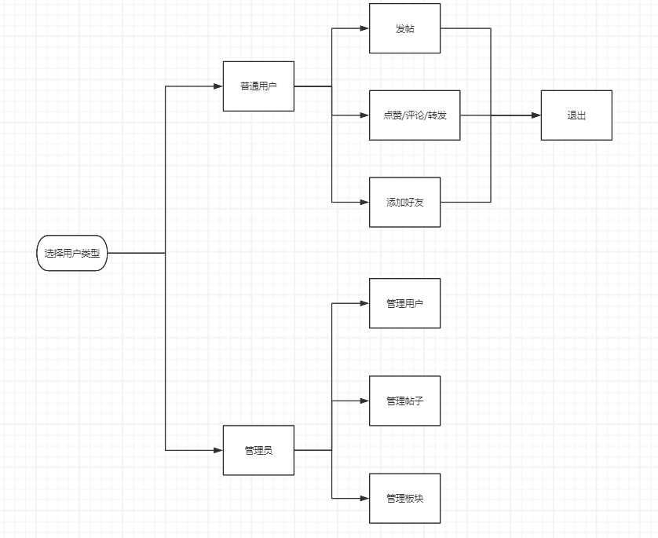
系统的体系结构构思

Slide 9
系统开发技术
编程语言：Java
开发环境：Eclipse/JavaIdea/VsCode
运行环境：Tomcat服务器、MySQL数据库
主要技术：Java、HTML、Tomcat、SQL

Slide 10
团队分工
张耘硕：设计发帖回帖的功能。负责设置整个团队的工作计划。
何宜庚：设计管理员功能，实现对平台的监管。负责队员之间的沟通与协调。
张明涛：设计前端页面，并将其与功能捆绑。负责所有内容的整理与测试。

Slide 11
开发进度计划
任务名称 | 计划时间长度 | 实际耗费时间 | 目标
发表观点 | 11-13 | 11-13 | 实现发帖回帖删帖等操作。
添加好友 | 12-15 | 12- | 用户之间可以进行添加好友。
评论和点赞 | 11-13 | 11-13 | 用户可以对帖子进行点赞评论。
审核新观点 | 11-13 | 11-13 | 管理员模式对帖子进行管理，检查所有内容是否符合社区规定。
查看好友列表 | 12-15 | 12- | 用户可以查询自己的好友列表。
收集反馈 | 15-17 | 15- | 管理员可以收集用户对平台的满意度信息。

Slide 12
可行性分析
技术可行性
技术能力：本组成员具备实现项目的能力以及硬件支持。
技术风险：对于技术风险，我们组间会积极交流意见以及查询资料，克服困难。
技术成熟度：使用的技术都已经发行多年，如java，tomcat等，在本项目前也有很多相似的成功案例。
操作可行性
组织能力：经过lab2的实验，团队初步具备对项目的管理能力。
用户接受度：会进行用户满意度调差并根据收集到的信息逐步调整。
时间可行性
时间规划：根据第一轮迭代的进度以及原有规划，项目可以在第二轮迭代前完成。
关键路径：项目相应的难点已经在不断的进行分析以及思考解决方案。

Slide 13
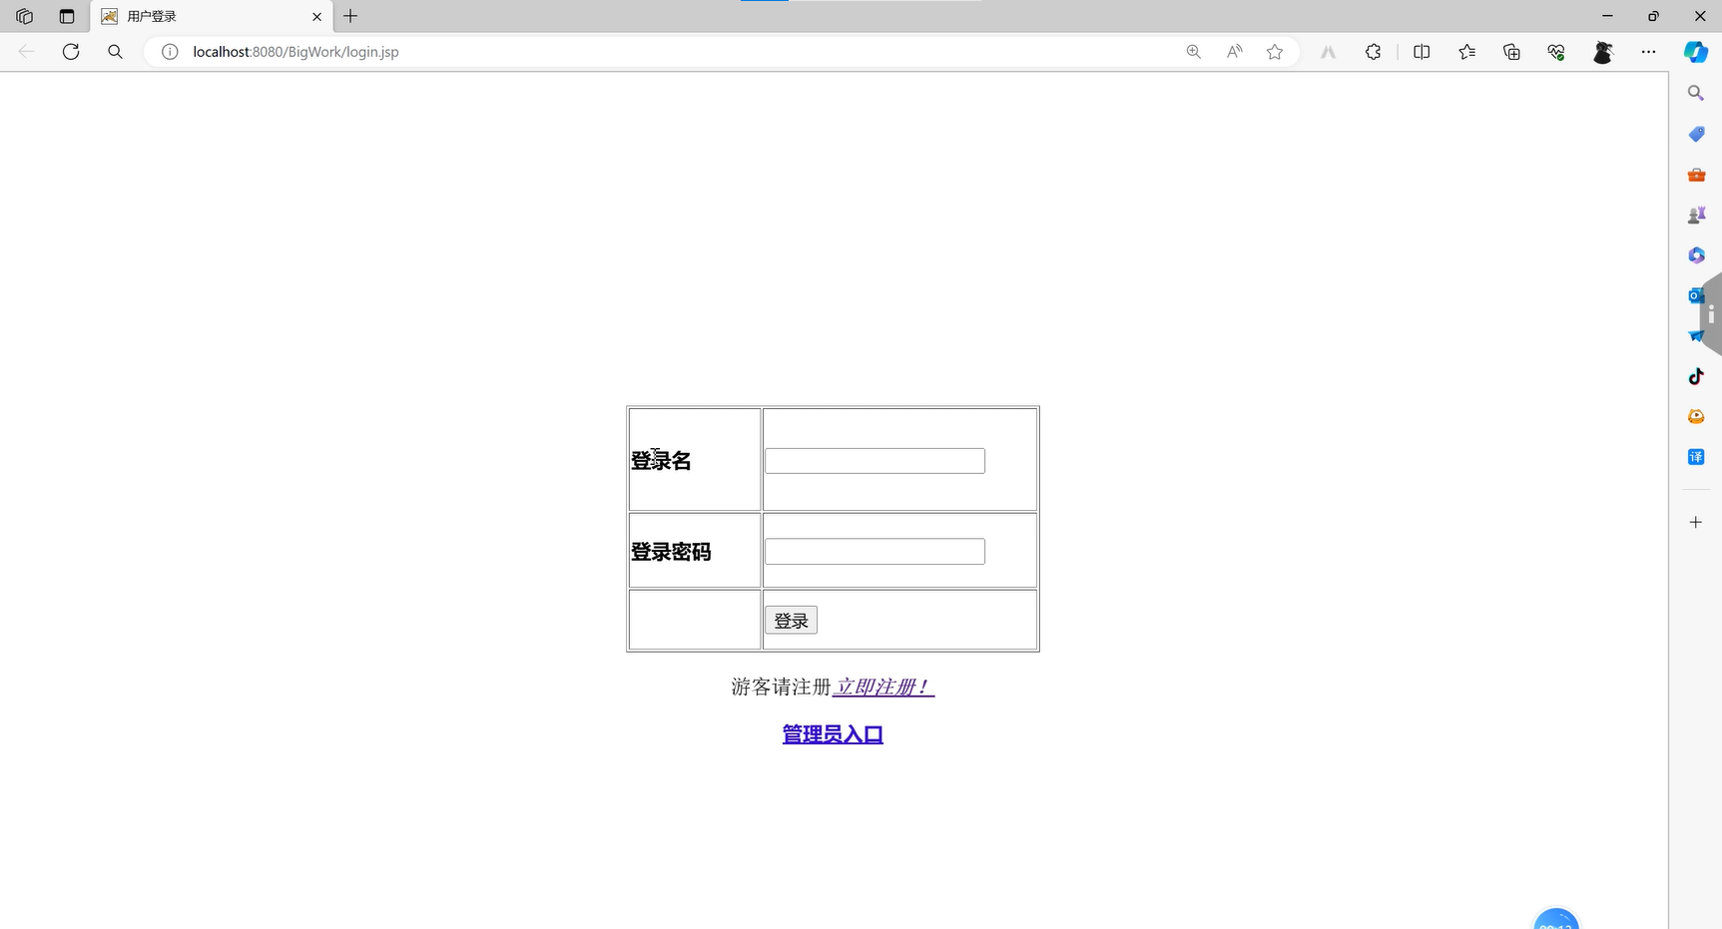
第1轮成果
登录界面：

Slide 14
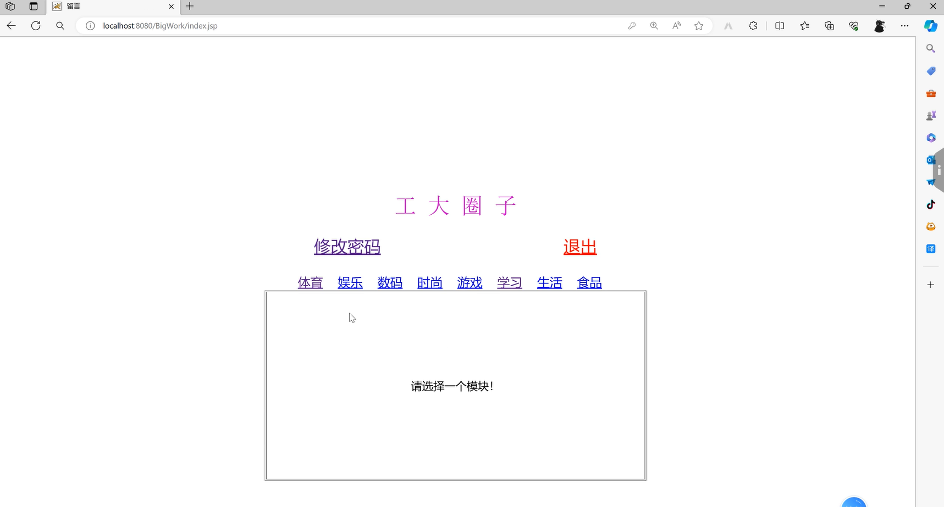
第1轮成果
工大圈子：

Slide 15
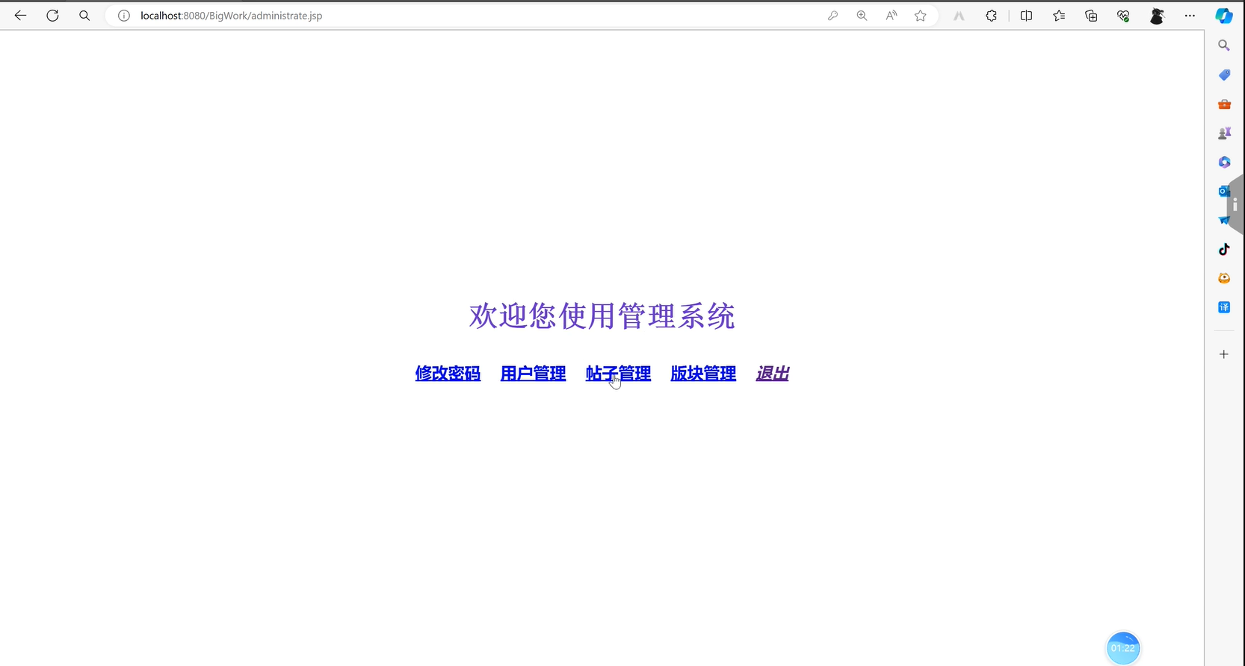
第1轮成果
管理员界面：

Slide 16
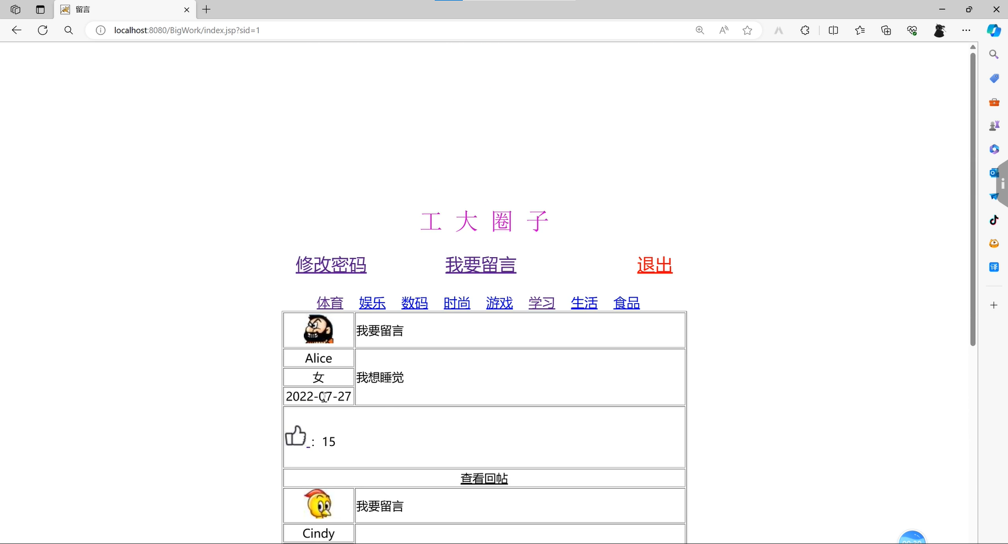
第1轮成果
板块界面：

Slide 17
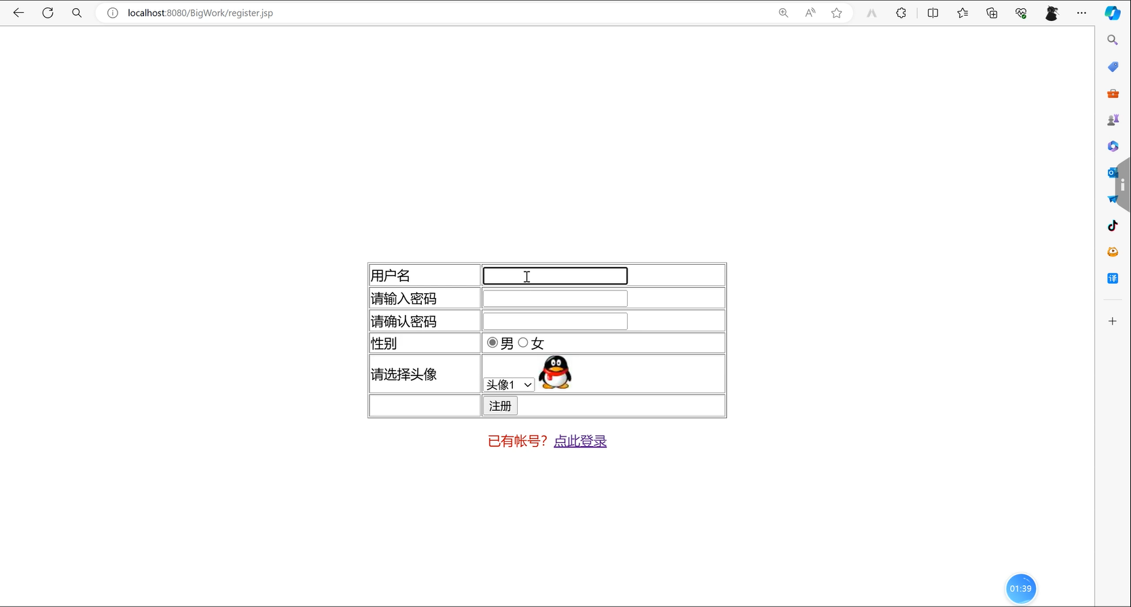
第1轮成果
新用户注册界面：

Slide 18
小结
第一轮迭代已经完成了点赞评论等预期目标。
第二轮迭代需要完善好友列表以及其对应的其他功能。
可能会修改完善以往已经实现的功能以及随时增添新的功能。

Slide 19
检查材料提交
提交时间：
第14周周日，6月9日，晚23:55分之前。
提交到头歌平台的班级项目目录中的“Project第1轮检查”
提交内容：
检查汇报PPT(当前文件)，文件名称为“学号-姓名-Project第1轮检查.ppt/pptx”
录制一段不超过5分钟的系统演示视频，有配音讲解
授课教师、实验教师、TA将根据所提交材料进行评价，并给出意见和建议

Slide 20
结束

